Slide 1
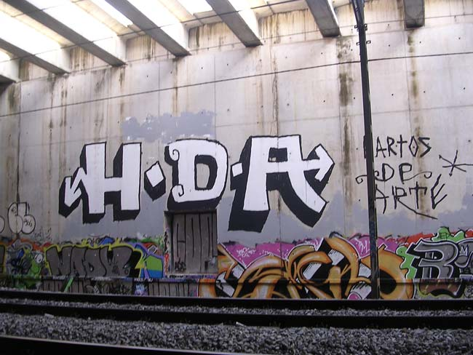
Liste des œuvres Histoire des arts 2014-2015

Slide 2
Domaine : ARTS DE L’ESPACE

Slide 3
Thématique : Arts, Créations, Cultures

Slide 4
La tour Eiffel – Eiffel – Paris 1889

Slide 5
Le jardin Majorelle – Marrakech- XX° siècle

Slide 6
Pyramide du Louvre - Ieoh Ming Pei- 1989

Slide 7
Thématique : Arts, espace, temps

Slide 8
Le pont des soupirs - Venise - 1602

Slide 9
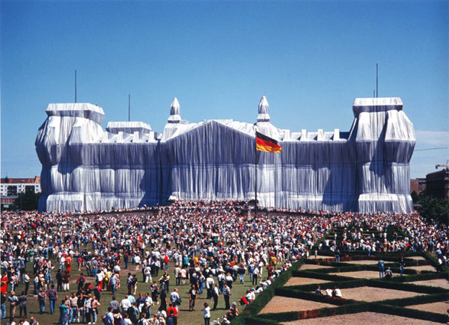
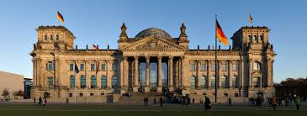
Emballage du Reichstag – Christo et Jeanne-Claude - 1995

Slide 10
Le viaduc de Millau – Norman Foster- 2004

Slide 11
Le château de Versailles – XVII° s

Slide 12
Les jardins de Versailles - André le Nôtre - XVII° s

Slide 13
Monument aux morts de Lodève - Paul Dardé – XX° s

Slide 14
Thématique : Arts, mythes, religions

Slide 15
La basilique Saint-Marc – D. Contarini Venise - 1096

Slide 16
Le duomo, cathédrale de Florence – Brunelleschi - XV° S

Slide 17
La Sagrada Familia – Gaudi – 1882-1926 - Barcelone

Slide 18
Thématique : Arts, techniques, expressions

Slide 19
Musée Guggenheim – Frank Gehry – 1997 - Bilbao

Slide 20
Centre Pompidou – R. Piano et R. Rogers - 1971-77 - Paris

Slide 21
Tour Burj Khalifa – 2004-2010- Dubaï

Slide 22
Thématique : Arts, ruptures, continuités

Slide 23
La casa Batllo - Gaudi - 1904-1906 - Barcelone

Slide 24
Le parc Güell - Gaudi - 1900-1914 Barcelone

Slide 25
La cité radieuse – Le Corbusier – 1947-52 - Marseille

Slide 26
Domaine : Art du quotidien

Slide 27
Thématique : Arts, Créations, Cultures

Slide 28
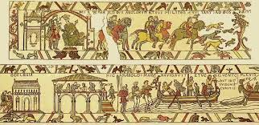
La tapisserie de Bayeux – XI° siècle

Slide 29
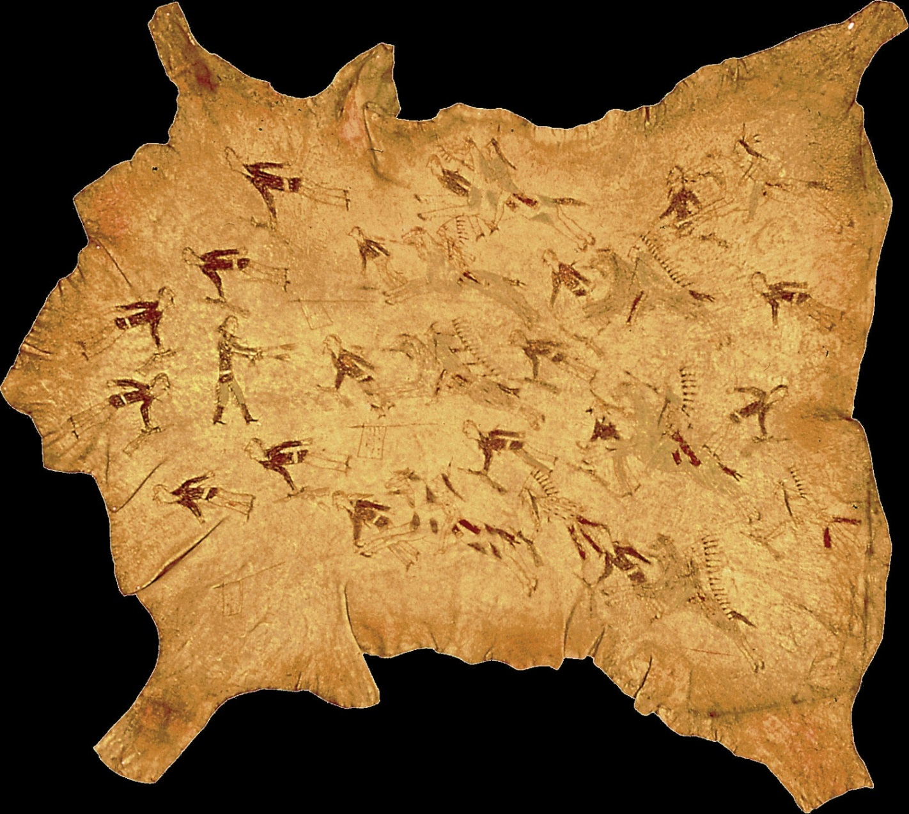
Couverture d’exploit Sioux - XIX° siècle

Slide 30
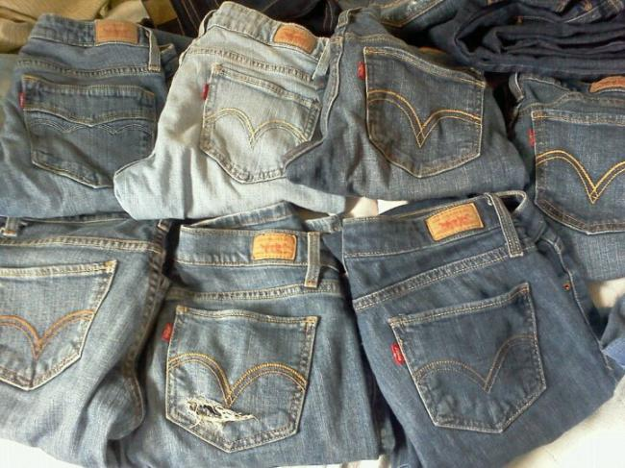
Les blues jeans Levi’s - Levi Strauss - 1873

Slide 31
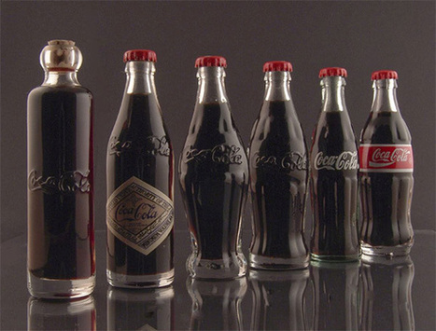
La bouteille de coca-cola – A. Samuelson, E.R. Dean, C. Edwards - 1915

Slide 32
Thématique :
Arts, espace, temps

Slide 33
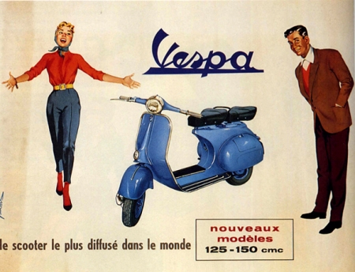
La vespa – Corradino D’Ascanio - 1946

Slide 34
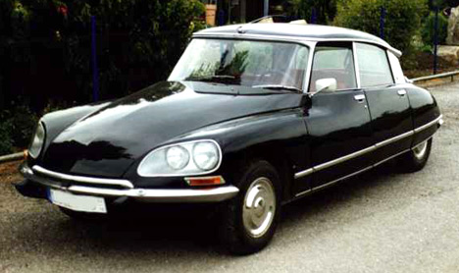
La Citroën DS – Flamino Bertoni - 1955

Slide 35
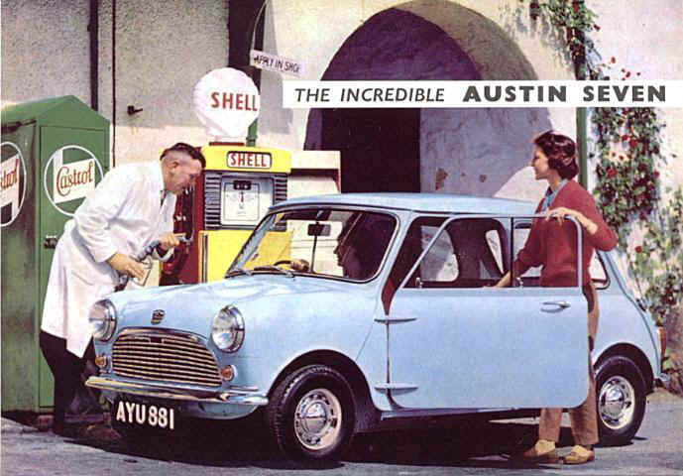
Mini Austin Seven – Alec Issigonis - 1959

Slide 36
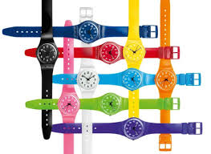
La montre Swatch - 1983

Slide 37
Thématique : Arts, Etats, pouvoir

Slide 38
Affiche de propagande dans un régime totalitaire ( au choix)

Slide 39
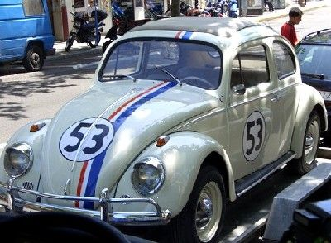
La Coccinelle Volkswagen – F. Porsche - 1938

Slide 40
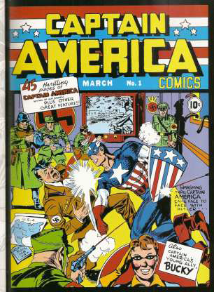
Première de couverture de 1er numéro de la BD « Captain America », J. Kirby et J. Simon, mars 1941

Slide 41
Une affiche de mai 68 ( au choix)

Slide 42
Thématique : Arts, mythes, religions

Slide 43
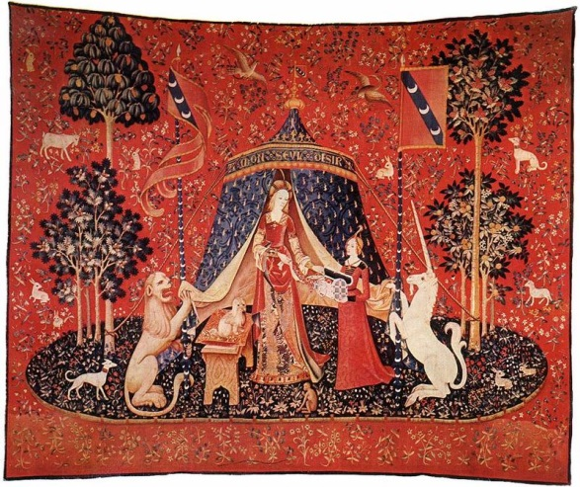
La tapisserie de La Dame à la Licorne – XV° siècle

Slide 44
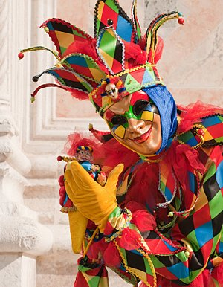
Masques du carnaval de Venise

Slide 45
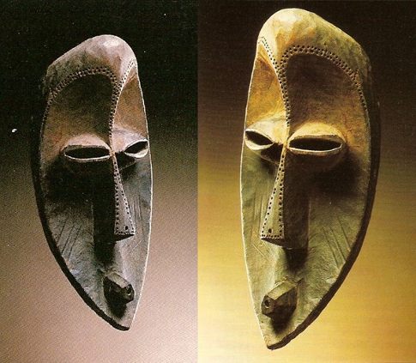
Masques africains

Slide 46
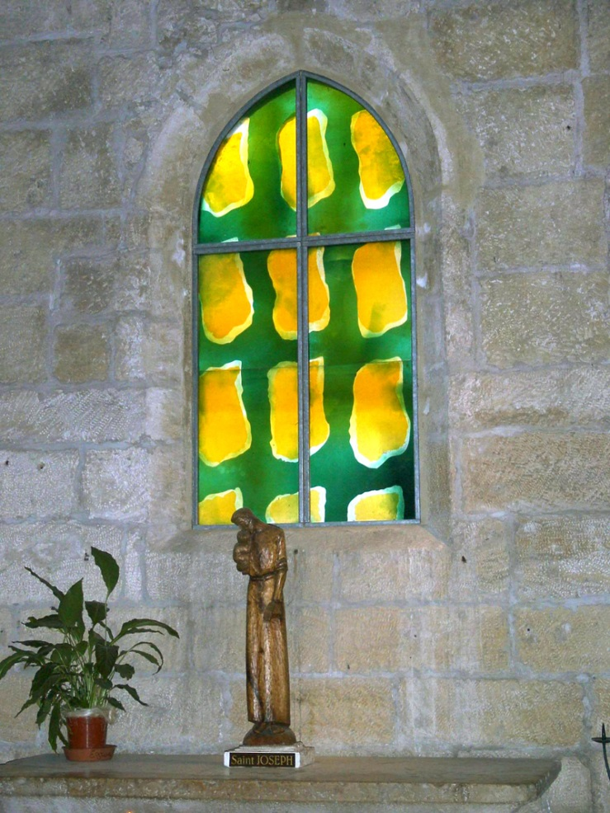
Les vitraux de Notre Dame des Sablons Claude Viallat - 1992

Slide 47
Thématique :
Art, techniques, expressions

Slide 48
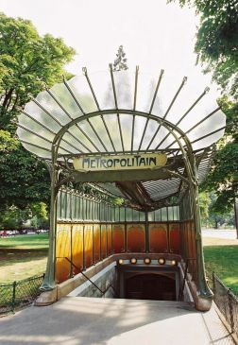
Edicules du métro parisien – Hector Guimard – 1900-1902

Slide 49
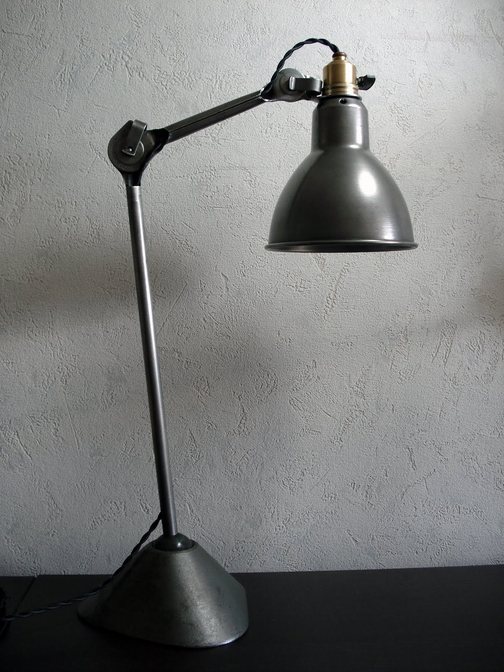
Lampe Gras – Bernard-Albin Gras – les années 20

Slide 50
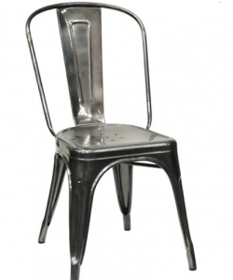
La chaise Tolix – Xavier Pauchard – les années 30

Slide 51
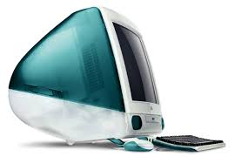
IMac – Jonathan Ive – XX° et XXI° siècles

Slide 52
Thématique :
Arts, ruptures, continuités

Slide 53
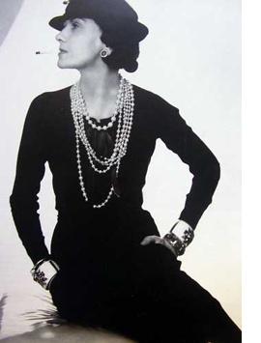
La petite robe noire- Coco Chanel – 1926

Slide 54
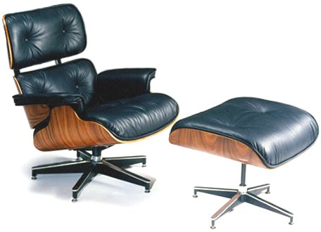
Le fauteuil 670 - Charles et Ray Eames - 1956

Slide 55
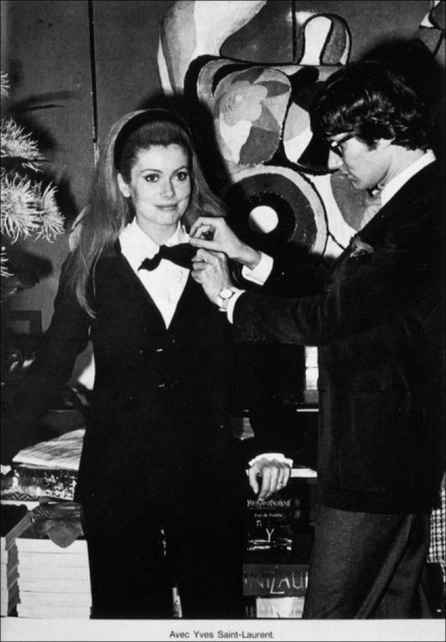
Le smoking – Yves Saint-Laurent- 1966

Slide 56
Le presse-citron Juicy Salif – Philippe Stark - 1990

Slide 57
Domaine: Arts du visuel

Slide 58
Arts, créations, cultures

Slide 59
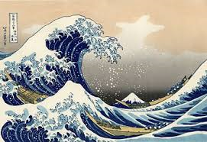
La grande vague, Hokusai, 1829

Slide 60
Supermaket Lady, Duane Hanson, 1969

Slide 61
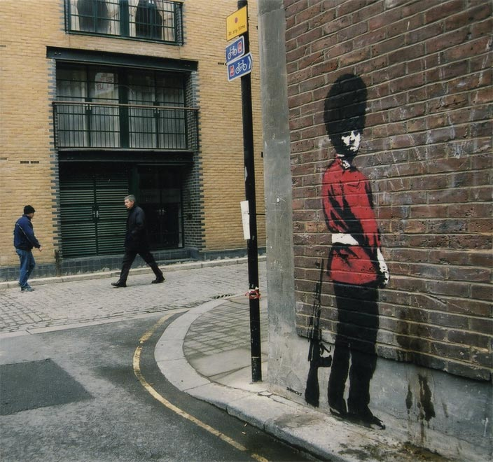
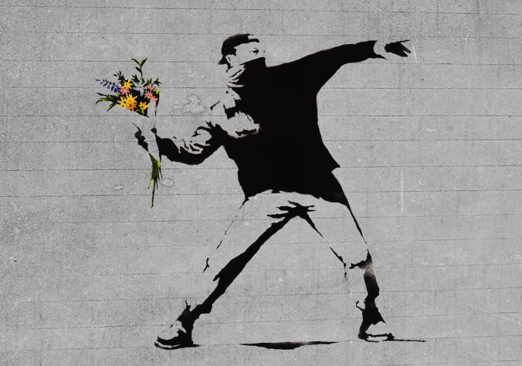
Une des œuvres de Banksy, XXI° siècle

Slide 62
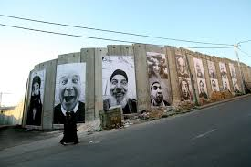
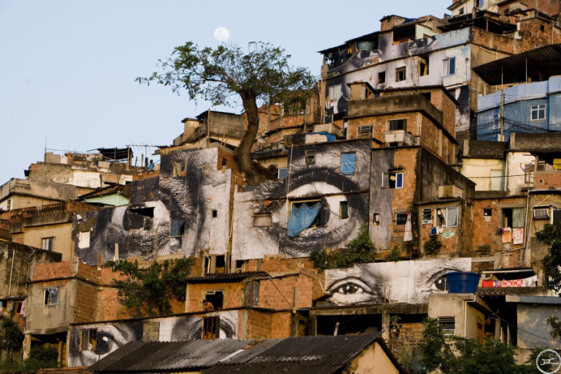
1 des œuvres de JR, XXI° siècle

Slide 63
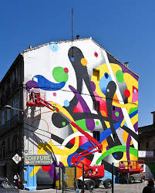
Mur Rondelet – Mist – Montpellier - 2014

Slide 64
Arts, espace, temps

Slide 65
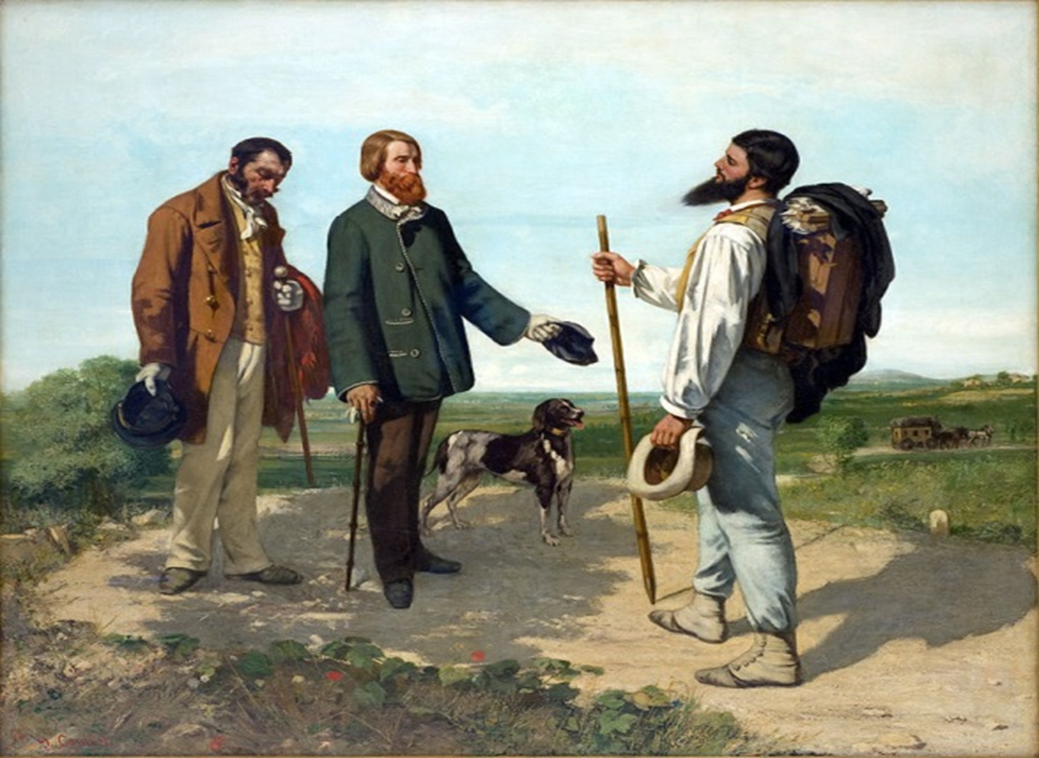
La rencontre ou Bonjour Monsieur Courbet, G. Courbet, 1854

Slide 66
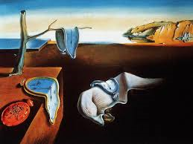
La persistance de la mémoire, Dali, 1931

Slide 67
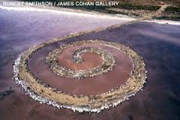
Spiral Jetty, Robert Smithson, 1970

Slide 68
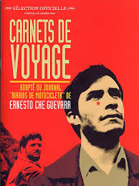
Carnets de voyage, film de W. Sallers, 2004

Slide 69
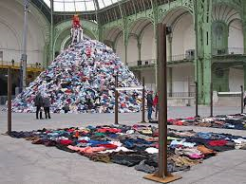
Personnes, Christian Boltanski, Grand Palais, Paris, 2010

Slide 70
Arts, Etats, Pouvoir

Slide 71
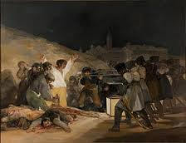
Tres de Mayo, F. de Goya, 1814

Slide 72
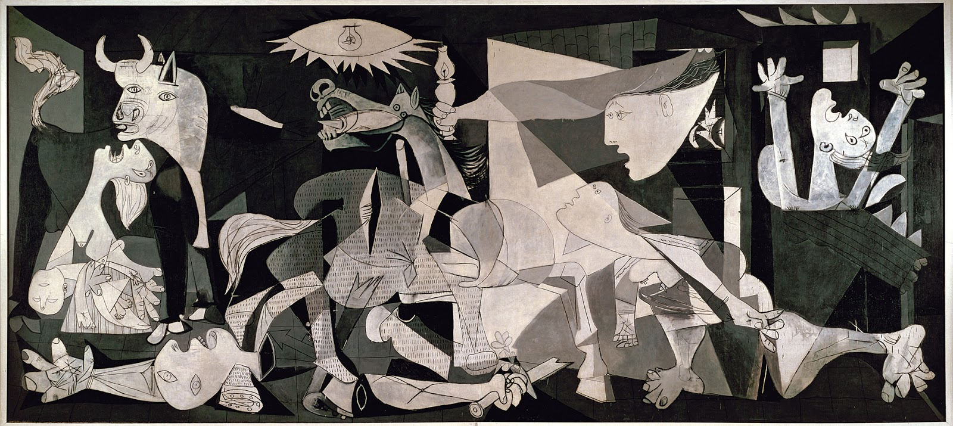
Guernica, Picasso, 1937

Slide 73
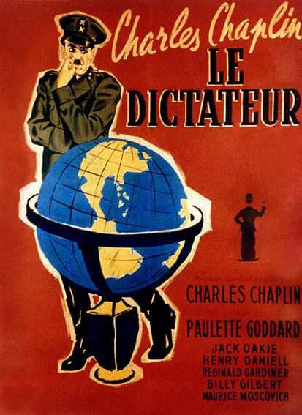
Le Dictateur, Charlie Chaplin, 1940

Slide 74
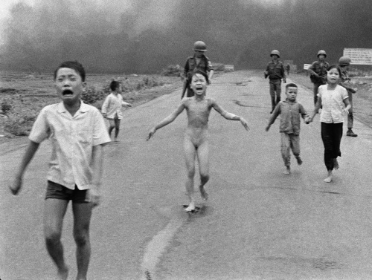
La petite fille brûlée au napalm, Nick Ut, 1972

Slide 75
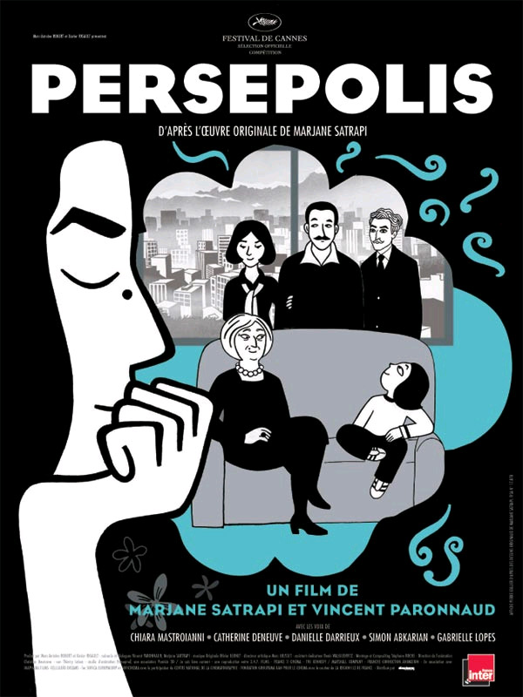
Persepolis, Marjane Satrapi, la BD (2000) ou le film d’animation (2007)

Slide 76
Arts, mythes, religions

Slide 77
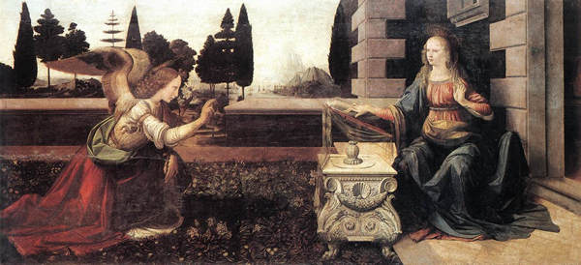
L’annonciation, L. de Vinci, 1472-1475 (Florence)

Slide 78
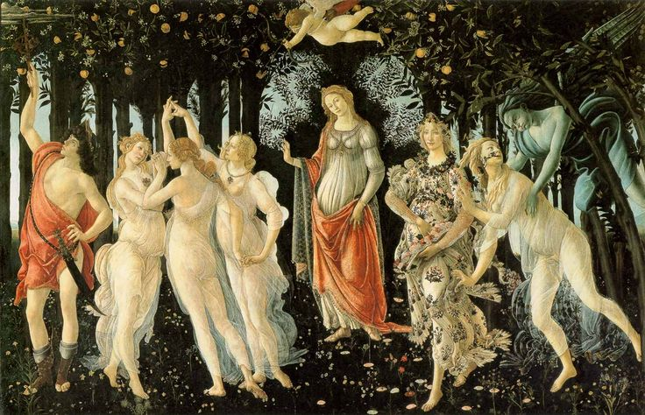
Le printemps, 1478-1482, Botticelli (Florence)

Slide 79
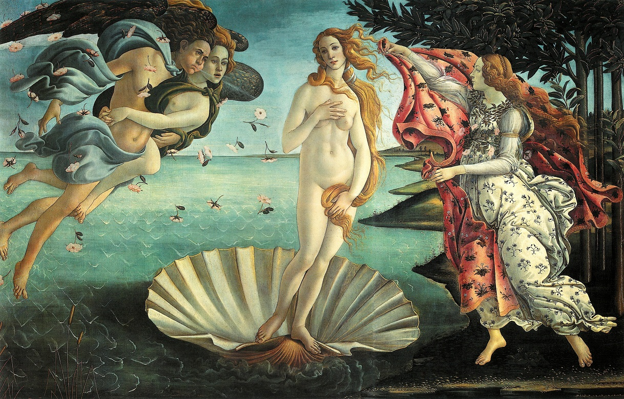
La naissance de Vénus, 1485, Botticelli (Florence)

Slide 80
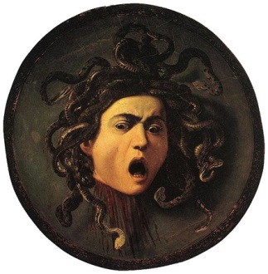
Méduse, Le Caravage, 1597-1598 (Florence)

Slide 81
Le voyage de Chihiro, film d’animation de H. Miyazaki, 2002

Slide 82
Arts, techniques, expressions

Slide 83
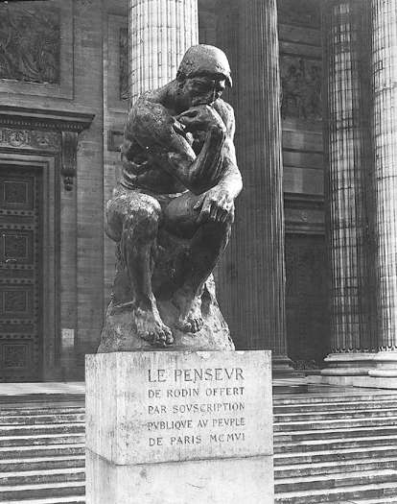
Le penseur, Rodin, 1880-1881

Slide 84
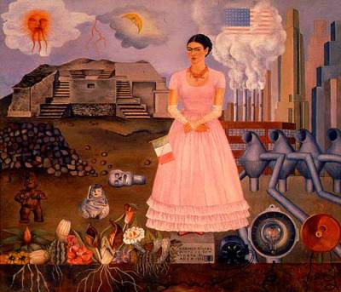
Autoportrait à la frontière entre le Mexique et les Etats-Unis, Frida Kahlo, 1935

Slide 85
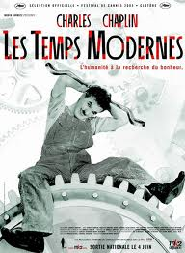
Les temps modernes, film de Charlie Chaplin, 1936

Slide 86
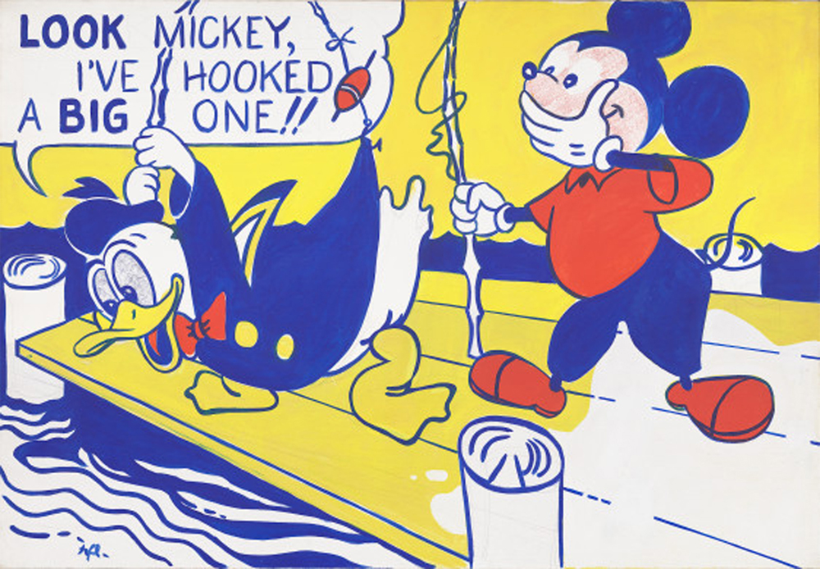
Look Mickey, Roy Lichtenstein, 1961

Slide 87
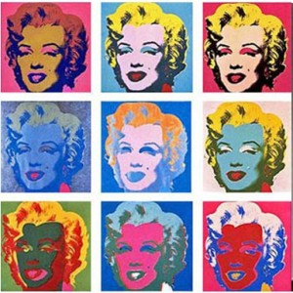
Marilyn Monroe, Warhol, 1967

Slide 88
Arts, ruptures, continuités

Slide 89
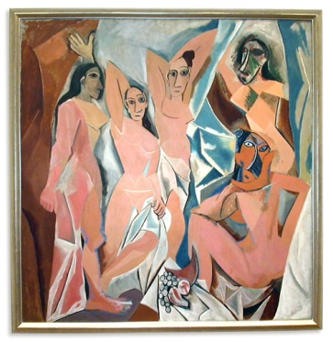
Les Demoiselles d’Avignon, Pablo Picasso, 1907

Slide 90
Fontaine, Duchamp, 1917

Slide 91
La mort aux trousses, Alfred Hitchcock, 1959

Slide 92
Les grosses nanas, Niki de Saint Phalle, années 1960-70

Slide 93
Balloon Dog, Jeff Koons, 1994-2000

